Slide 1
Aggregazioni in Power BI
Marco Pozzan

Slide 2








Explore your PASS community
Own your career with interactive learning built by community and guided by data experts.
Get involved. Get ahead.
Free online webinar events
Local user groups around the world
Connect with the global data community
.org
Online special interest user groups
Learning on-demand and delivered to you
Get involved

Slide 3

Missed PASS Summit 2019?
Get the Recordings
Download all PASS Summit sessions on Data Management, Analytics, or Architecture for only $399 USD
More options available at PASSstuff.com

Slide 4

We are covering all bases to ensure our community can continue reaching new and exciting heights. Plans are underway for the in-person event you all know and love along with a new venture, a new opportunity: a PASS Summit 2020 Virtual Event.
Find out more at PASS.org/summit

Slide 5





Thank you to our Global Sponsors and Supporters

Slide 6








Thank you to our Local Sponsors and Supporters

Slide 7


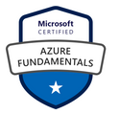



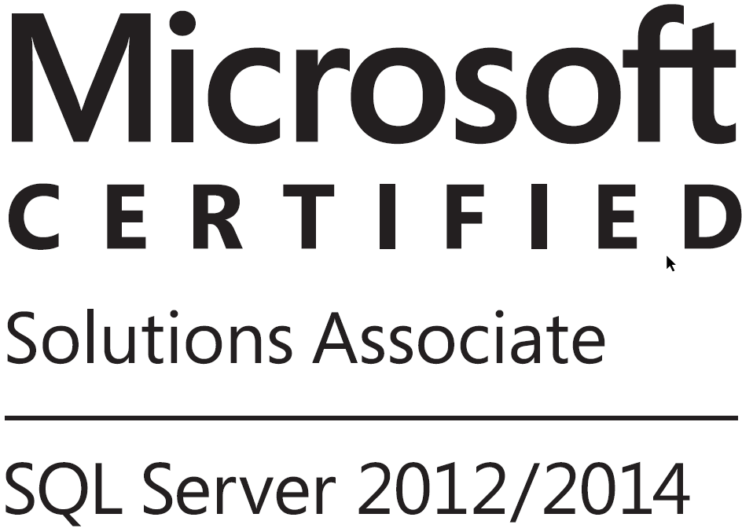
Speaker
Consulente e formatore in ambito business intelligence, business analytics e data mining
Dal 2002 le attività principali sono legate alla progettazione di data warehouse relazionale e alla progettazione multidimensionale con strumenti Microsoft.
Docente all'Università di Pordenone nel corso di analisi dei dati e Big Data
Community Lead di 1nn0va (www.innovazionefvg.net)
MCP, MCSA, MCSE, MCT SQL Server
dal 2014 MVP per SQL Server e relatore in diverse conferenze sul tema.
info@marcopozzan.it
@marcopozzan.it
www.marcopozzan.it
http://www.scoop.it/u/marco-pozzan
http://paper.li/marcopozzan/1422524394

Slide 8


https://www.menti.com/pi3xjo1qf3

Slide 9
Agenda
Import Mode vs Direct Query Mode
Concetto di Aggregazione
Demo 1: Creazione delle aggregazioni
Composite Models
Demo 2: Weak Relationship
Precendenze
Demo 3: Utilizzo delle precedenze
Mantenimento
Demo 4: Problemi nell’aggiornamento dati

Slide 10
Import Mode vs Direct Query Mode
Direct Query mode
Trasformazione da DAX a SQL (solo per database relazionali)
Query sul motore SQL Server aumentando il workload
Molte limitazioni (solo connessione SQL, no colonne calcolate, no gerarchie temporali)
No tempo di processing
Real-time queries
In Memory mode (vertipaq) (default)
I dati vengono copiati in memoria
Singolo accesso alla sorgente dati
Le query girano su uno «snapshot dei dati»

Slide 11
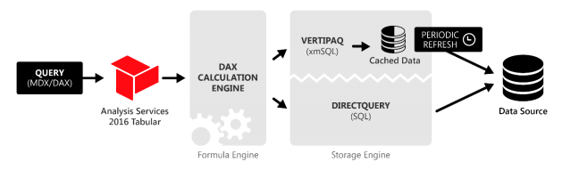
Import Mode vs Direct Query Mode
PROCESS = Lettura dalla sorgente dati in memoria
Vertipaq contiene il risultato del processing del database

Slide 12
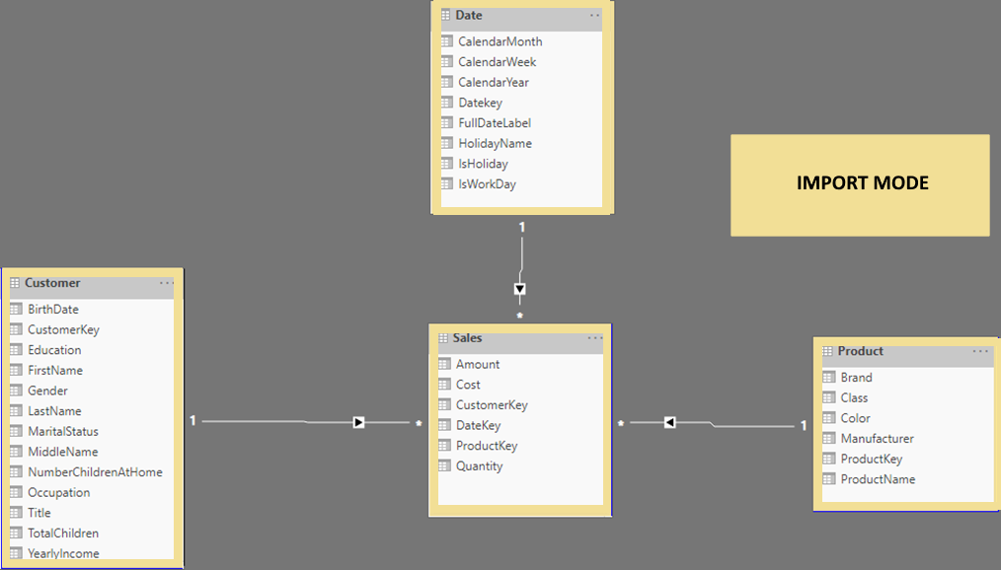
Import Mode
Vertipaq: motore colonnare in memoria
Tutte le query sono elaborate in memoria

Slide 13
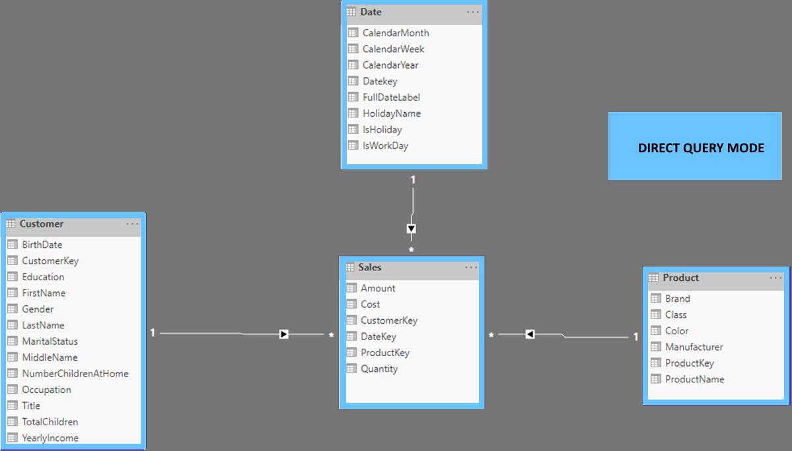
Direct Query Mode
Tutte le query sono elaborate dal data source

Slide 14
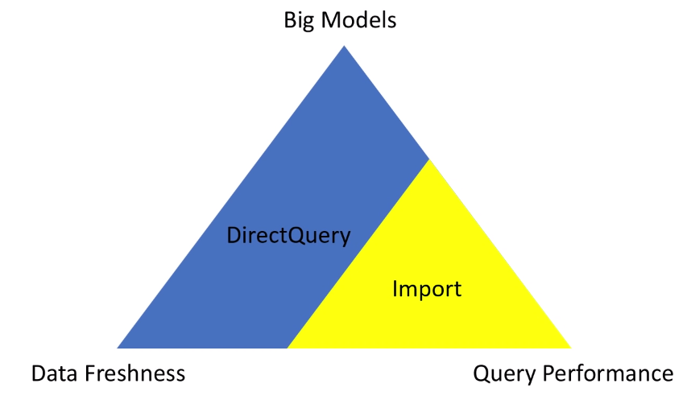
Import Mode vs Direct Query
Quale dei due engine segliamo?
Notes:
Esempio: provate ad immaginare di essere collegate ad una tabella delle vendite di 1.000.000.000 (migliardo) se non sono interessato ad avere tutte le vendite ma solo l’aggregato non va tanto bene perchè dovrei comunque fare fare l’operazione a SQL Server.

Slide 15
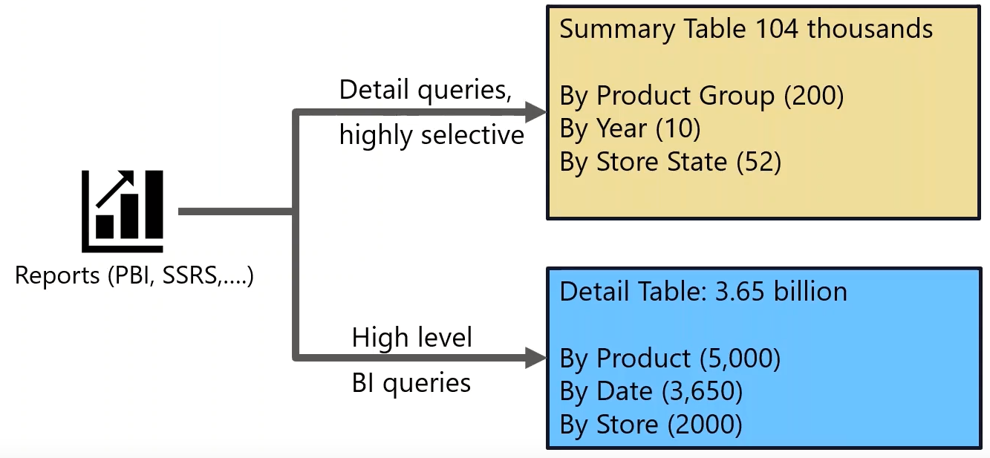
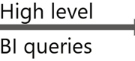
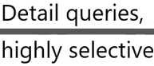
Concetto di Aggregazione
Una tecnica di ottimizzazione: Tabella aggregata
Notes:
Esempio: provate ad immaginare di essere collegate ad una tabella delle vendite di 1.000.000.000 (migliardo) se non sono interessato ad avere tutte le vendite ma solo l’aggregato non va tanto bene perchè dovrei comunque fare fare l’operazione a SQL Server.

Slide 16
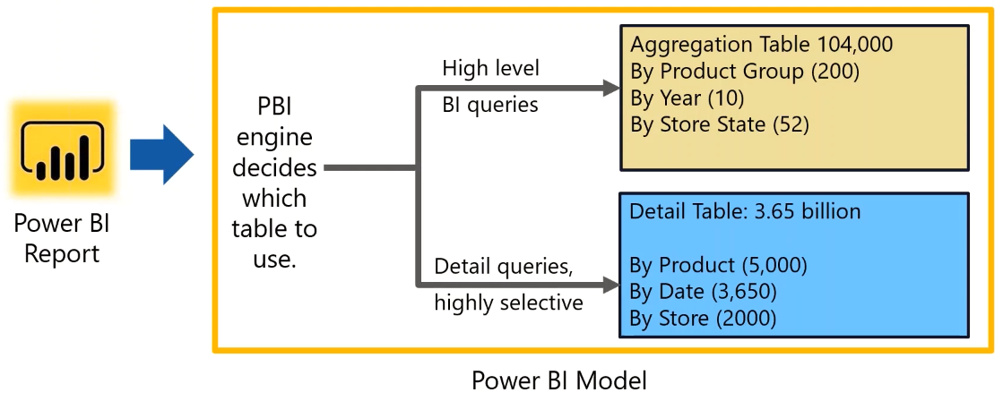
Aggregazione in Power BI

Slide 17
Aggregazioni in Power BI
Come ogni altra tabella
Sono automaticamente nascoste
Sono accessibili dall’amministratore del dataset una volta pubblicate sul servizio.
Supportato in PBI desktop e services ( shared e premium) con RLS
Bisogna configurarle adeguatamente

Slide 18
Aggregazioni in Power BI
Migliora le performance delle query
Non solo per petabyte o trillioni di righe
Per tutti i dataset che richiedono uno spreco di cache (Time, CPU, Memory)

Slide 19
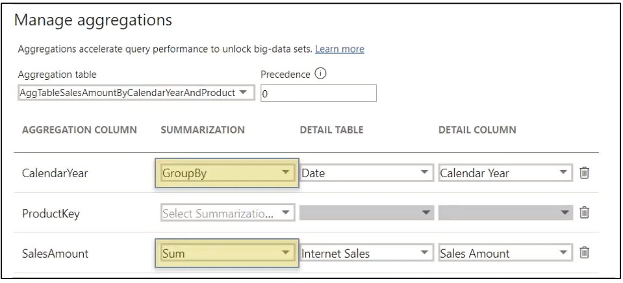
Come si crea una aggregazione
Configuratore delle proprietà dell’aggregazione

Slide 20
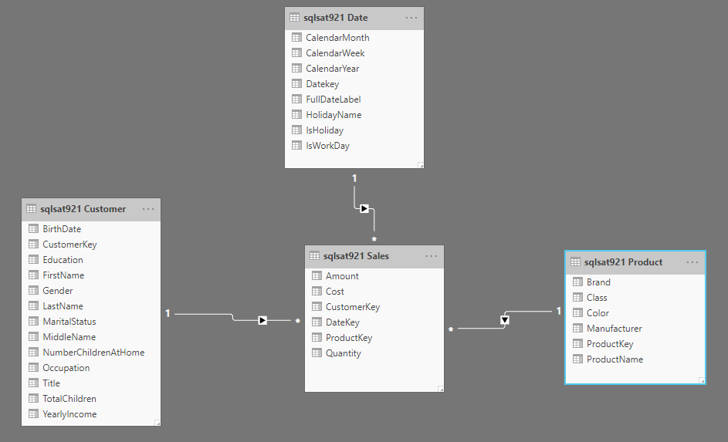

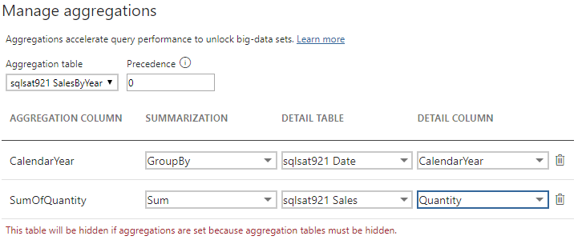
Demo 1: Creazione di una aggregazione
Pronti con le mani sulla tastiera del telefonino?
www.menti.com
codice 31 92 96

Slide 21
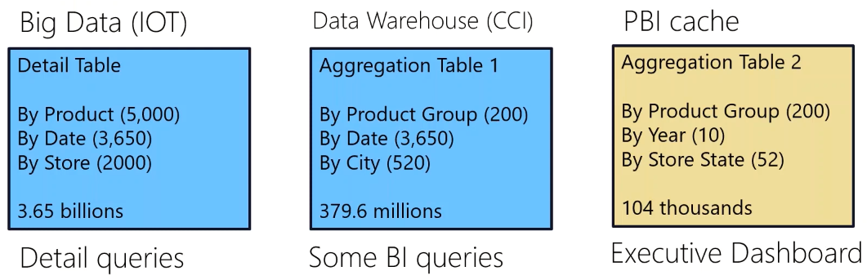
Architettura ibrida
Architettura bilanciata: suddividere il carico

Slide 22
Composite Model
Possiamo scegliere la memorizzazione per ogni tabella
Lasciamo le grandi tabelle nella sorgente dato e carichiamo in memoria le tabelle piccole
Le query sono elaborate o in memoria o nella sorgente dato

Slide 23
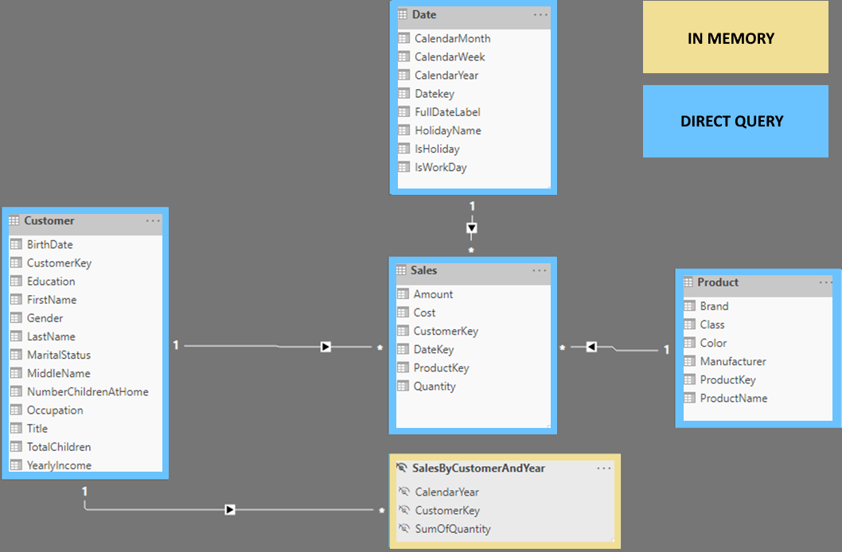
Composite model e tabelle aggregate
Le query sono elaborate o in memoria o nella sorgente dato.
Come faccio ad eseguire query su tabelle che stanno su engine separati? (weak relationship)

Slide 24
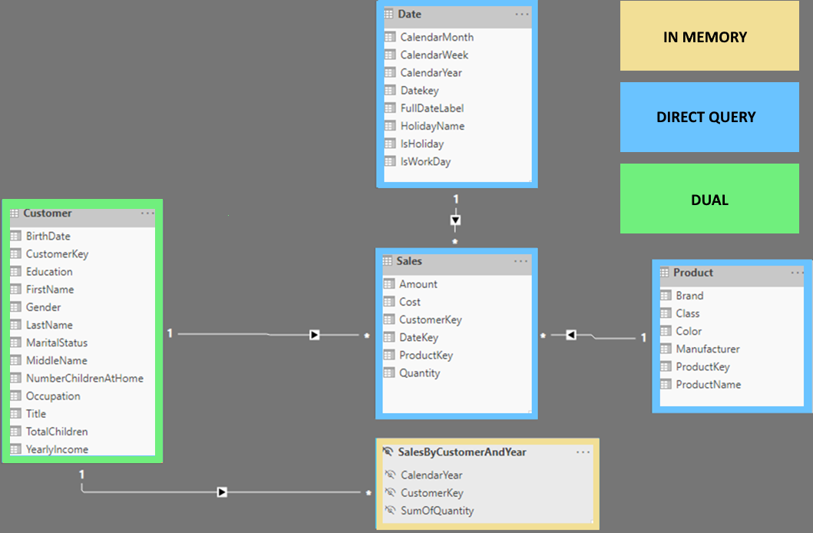
Dual storage mode
Trasforma una weak relationship in una strong relationship

Slide 25
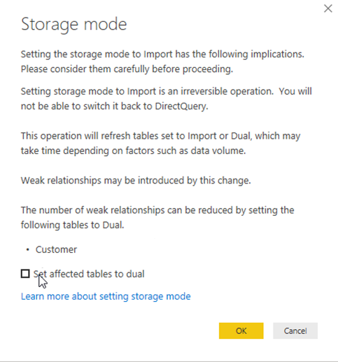
Demo 2: Weak Relationship
Pronti con le mani sulla tastiera del telefonino?
www.menti.com
codice 31 92 96

Slide 26
Precedenza nelle aggregazioni
Livelli multipli di aggregazione
L’aggregazione con il valore di precedence più alto vince
L’ultima tabella di aggregazione aggiunta al modello sembra vincere
Tabella principale: 1 billione di righe
Aggregazione 1: 1 millione di righe
Aggregazione 2: 100000 righe
Aggregazione 3: 100 righe

Slide 27
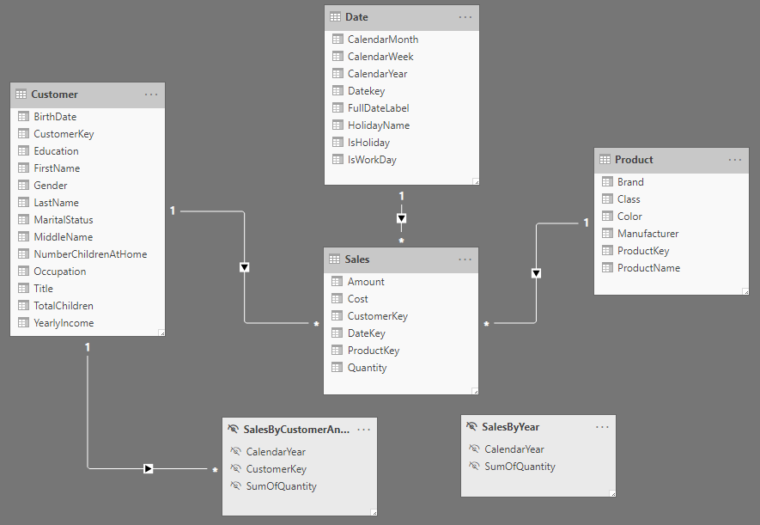
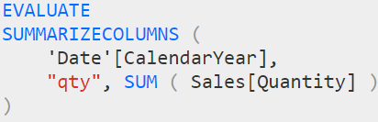
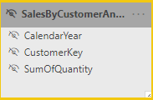
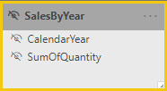
Demo 3: Precedenze
Pronti con le mani sulla tastiera del telefonino?
www.menti.com
codice 31 92 96
OR

Slide 28
Mantenimento delle Tabelle aggregate
Se una tabella importata o direct non è sincronizzata con le tabelle aggregate si dice (out of sync)
Quando una tabella di aggregazione è out of sync allora la tabella dei dettagli e delle aggregazione ritornano numeri differenti. PBI non è in grado di determinare e redirezionare le query al sistema sorgente
E’ responsabilità di chi gestisce il sistema conoscere il pattern del caricamento dati e mantenere le aggregazione aggiornate

Slide 29
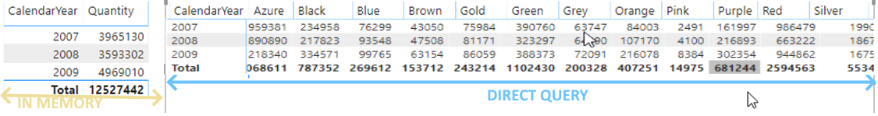
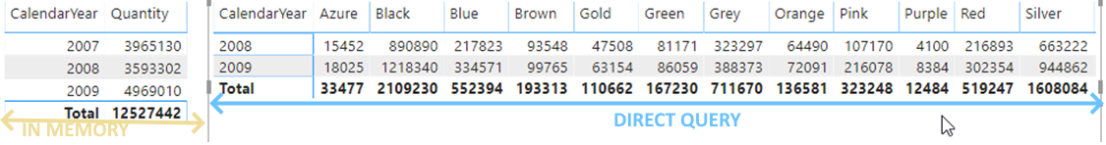
Demo 4: Mantenimento del sync

Slide 30
Le aggregazioni e la RLS
Le espressioni della row level security (RLS) filtreranno sia le tabelle di aggregazione che quelle di dettaglio
Non Possiamo interrogare le tabelle aggregate (anche senza RLS) senza essere amministratori del dataset
RLS applicate alla tabella di dettaglio | RLS applicate alla tabella aggregata | Hit della aggregazione
Si | Si | Si
Si | No | No
No | Yes (fallisce , PBI si stoppa) | N/A

Slide 31
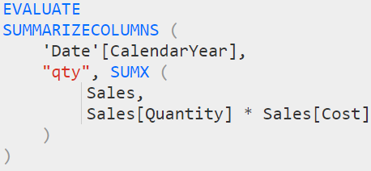
Quando non sono utili le aggregazioni?
Quando usiamo query che iterano riga per riga in quanto non funzionano
Creare una colonna calcolata nella tabella e costruite sopra una aggregazione

Slide 32
Recap
Le aggregazioni sono un tool eccellente per le ottimizzazioni delle performance
Le aggregazione non sono solo per dataset delle dimensioni di peta byte
Le aggregazione lavorano con RLS
Le aggregazione hanno un costo di mantenimento quindi essere sicuri prima di usarle
Richiedono una attenta configurazione

Slide 33
Recap
PBI Blog: https://powerbi.microsoft.com/en-us/blog/aggregations-for-petabyte- scale-bi-is-generally-available/
Online Help: https://docs.microsoft.com/en-us/power-bi/desktop-aggregations
PBI YouTube channel, Peta Byte Aggregation demo, July 2019: https://www.youtube.com/watch?time_continue=9&v=EWPVsa64aEQ
Original trillion row demo, PASS SUMMIT 2017: https://aka.ms/TrillionRowDemo

Slide 34
Ricordatevi di compilate il feedback form ☺
https://speakerscore.com/MDN9
#SqlSat921

